Slide 1
Муниципальное бюджетное дошкольное образовательное учреждение Курагинский детский сад № 1
«Красная шапочка» комбинированного вида
ПРОЕКТ
«Скоро в школу»
разработали:
воспитатели Бармашова Т.И., Обирина Л.П.
учитель-логопед Решетникова Л.С.
педагог-психолог Емельская Н.Ю.
mbdou1@yandex.ru 8(39136)2-35-31

Slide 2
«Быть готовым к школе – не значит уметь читать, писать и считать. Быть готовым к школе – значит быть готовым всему этому научиться». Венгер Л.А
О проекте
Тип проекта :познавательно- творческий.
Вид проекта : долгосрочный
По числу участников: групповой.
Возраст детей: подготовительная группа (6 – 7лет).
Срок реализации проекта : май 2020 г. – май 2021г
Участники проекта: дети подготовительной группы, воспитатели, родители, учитель-логопед, педагог-психолог, музыкальный руководитель, инструктор по физкультуре.
Формы организации деятельности: 1. Непосредственно образовательная деятельность с детьми. 2. Совместная деятельность ребенка со взрослыми. 3. Самостоятельная деятельность детей. 4. Интерактивная работа с родителями.

Slide 3
Цель проекта
Формирование «внутренней позиции школьника» у детей подготовительной группы с привлечением участников образовательного процесса для реализации ФГОС ДО.
Задачи:
Образовательные: - формировать положительную учебную мотивацию;
- расширять представления детей о школе и её значении;
- активизировать словарный запас, развивать выразительность речи;
- предупреждать и снимать тревожность и страх перед школой;
- проводить психо-эмоциональное развитие ребенка и коррекцию речевых нарушений.
Развивающие: -развивать основные психические процессы, необходимые для успешного обучения в школе;
-развивать творчески активную личность, навыки общения, работы в коллективе;
-систематизировать знание детей о здоровом образе жизни, как условии успешного обучения в школе.
Воспитательные:
-воспитывать культуру общения и поведения в общественных местах.

Slide 4
Ожидаемый результат:
- сформированность у детей подготовительной группы«внутренней позиции школьника», предпосылок к учебной деятельности на этапе завершения ими дошкольного образования;
- накопление большого багажа знаний о школе;
- снижение тревожности у детей связанной со школьным обучением;
- нормализация уровня развития психических процессов и речевой деятельности детей;
- сформированность учебно-познавательного мотива, произвольность поведения;
- повышение компетенции родителей по вопросам подготовки детей к школе.

Slide 5
I Этап. Подготовительный (май 2020г.)
Цель: создание организационно – педагогических условий, обеспечивающих реализацию идеи проекта.
Задачи:
- провести мониторинг состояния речевого развития, мотивации к школьному обучению;
- подобрать методический материал для составления перспективных планов работы с детьми и родителями;
- подобрать методику, справочную литературу по подготовке детей к школе;
- подготовить необходимый материал для познавательной и продуктивной деятельности (разработка конспектов непосредственно образовательной деятельности, бесед и т.д.);
- провести анкетирование родителей, консультации.

Slide 6
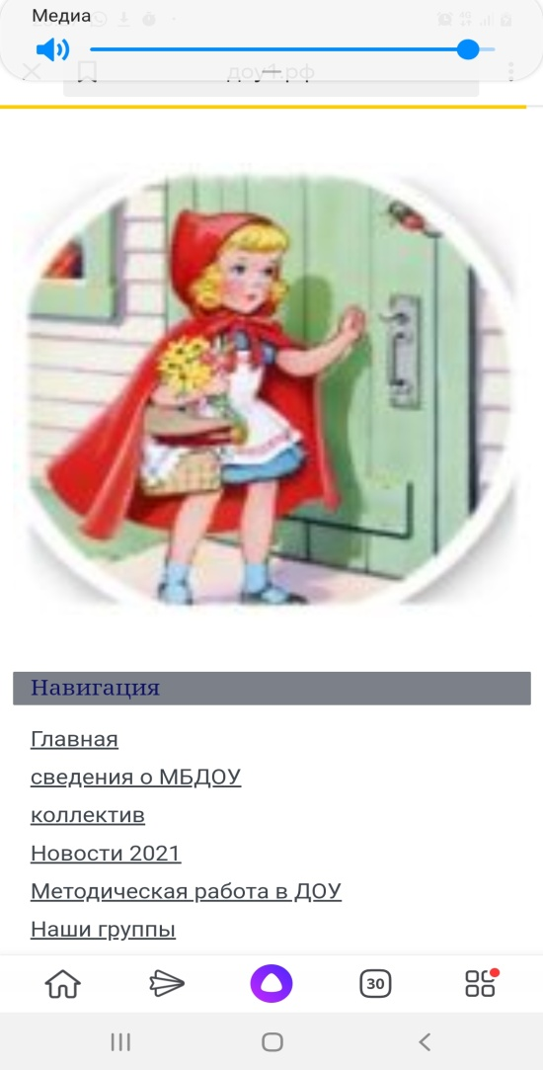


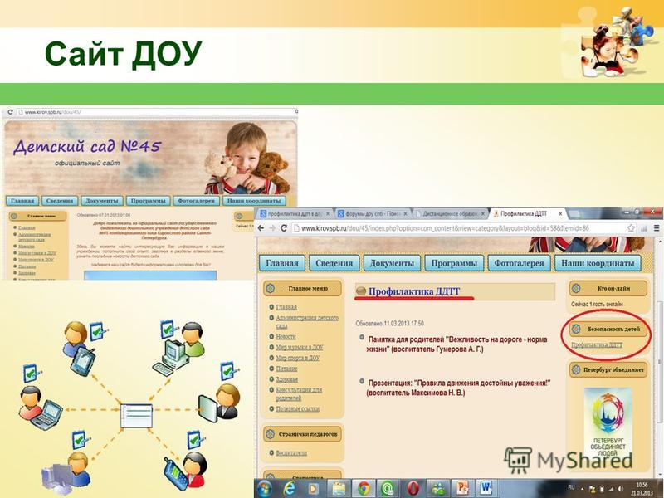

Официальный сайт ДОУ

Slide 7


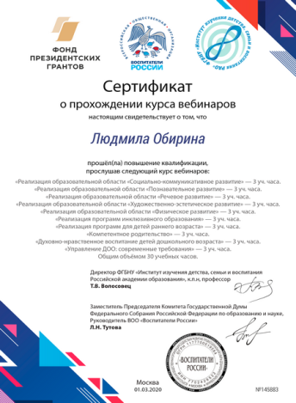
Повышение педагогического мастерства через интернет-ресурсы

Slide 8
Результаты диагностик:
Мотивационная готовность ребёнка к школе проявляется в его стремлении к учению , в познавательном интересе к окружающему, в развитии интеллектуального потенциала .
Показатели % | Физиологическая готовность | Речевая готовность | Психолого- педагогическая готовность | Мотивационная готовность
Уровень высокий | 17 | 22 | 26 | 4
Уровень средний | 70 | 26 | 65 | 52
Уровень низкий | 13 | 52 | 9 | 44

Slide 9
анкета для родителей
«Насколько ваш ребёнок готов к школе»
Результаты диагностирования детей, данные анкетирования родителей показали низкий уровень психолого-педагогической готовности к школе в подготовительной группе за 2019-2020уч.год.
 | Псих. здоровье, са мооценка | Предм. знания - эрудиция | Умение общаться и говорить | Интеллек туальные процессы | Эмоц. волевая сфера | Мотива ция к школе | итого
норма | 4 | 3 | 7 | 10 | 3 | 3 | 45
результаты | 2,7 | 2,3 | 4,8 | 7,5 | 2,6 | 2,2 | 32

Slide 10
II Этап основной
(Сентябрь 2020 г. – апрель 2021г.)
Цель: осуществление образовательной деятельности по реализации проекта.
Задачи:
- определить уровень психологической готовности детей к школе;
- построить соответствующую развивающую среду;
- беседовать с детьми;
провести индивидуальные консультации-практикумы для родителей;
проводить работу с детьми, испытывающими трудности в развитии основных познавательных процессов;
разнообразить работу, направленная на личностное развитие ребёнка (мотивационная готовность к школе, развитие умения взаимодействия со сверстниками и взрослыми в новой социальной ситуации).

Slide 11
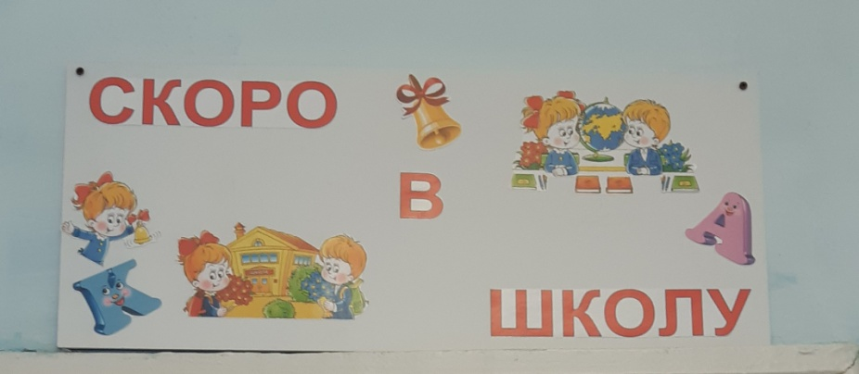
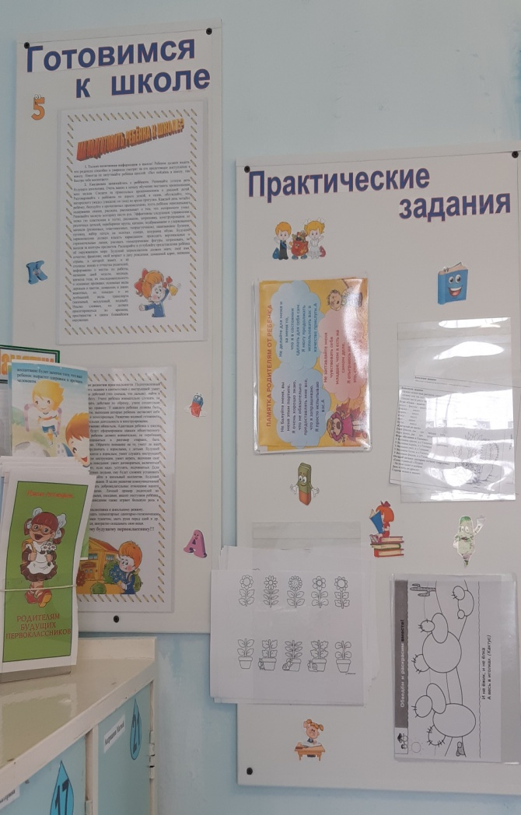
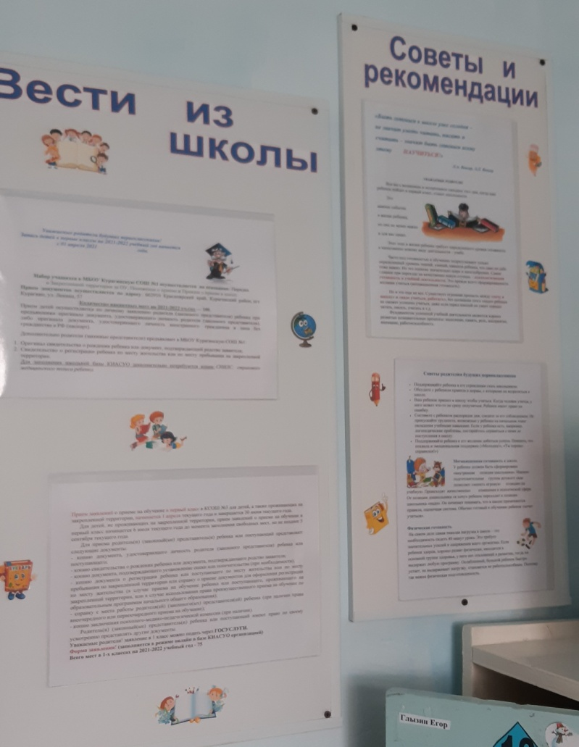
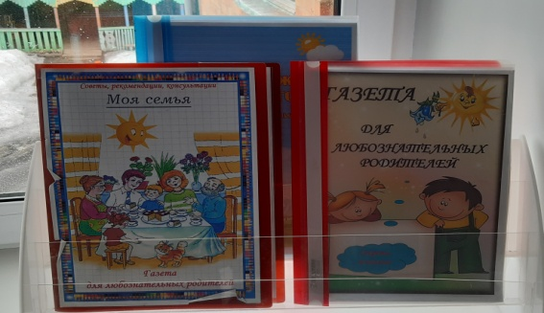
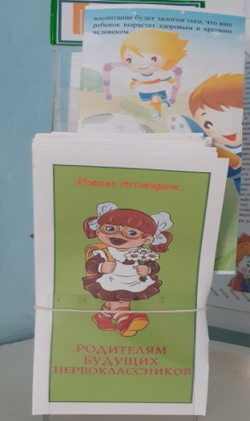
Информационный стенд для родителей

Slide 12
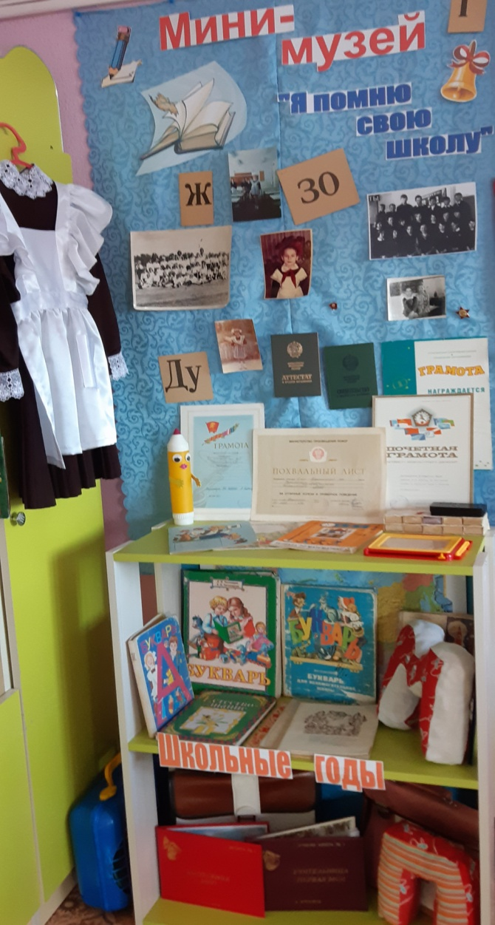
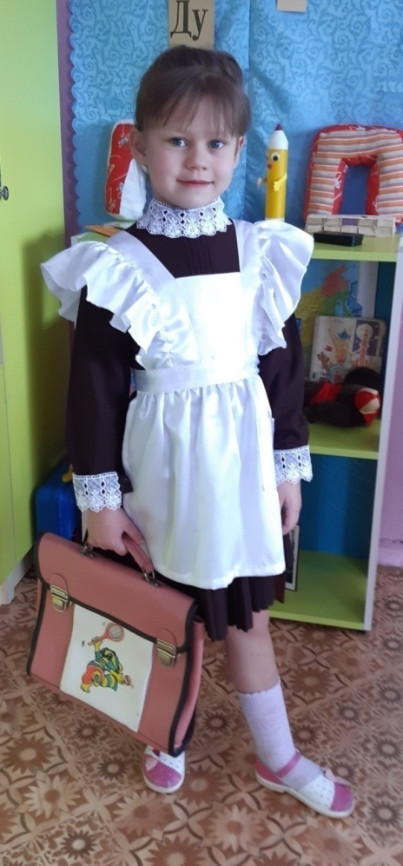
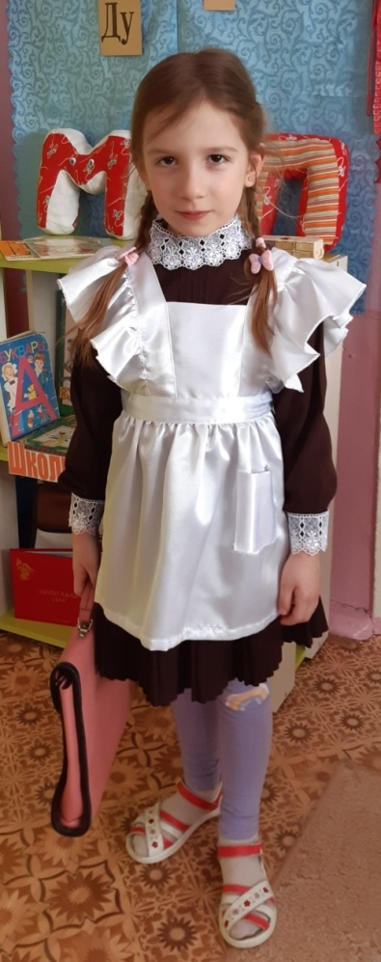
мини- музей
«Я помню свою школу»

Slide 13
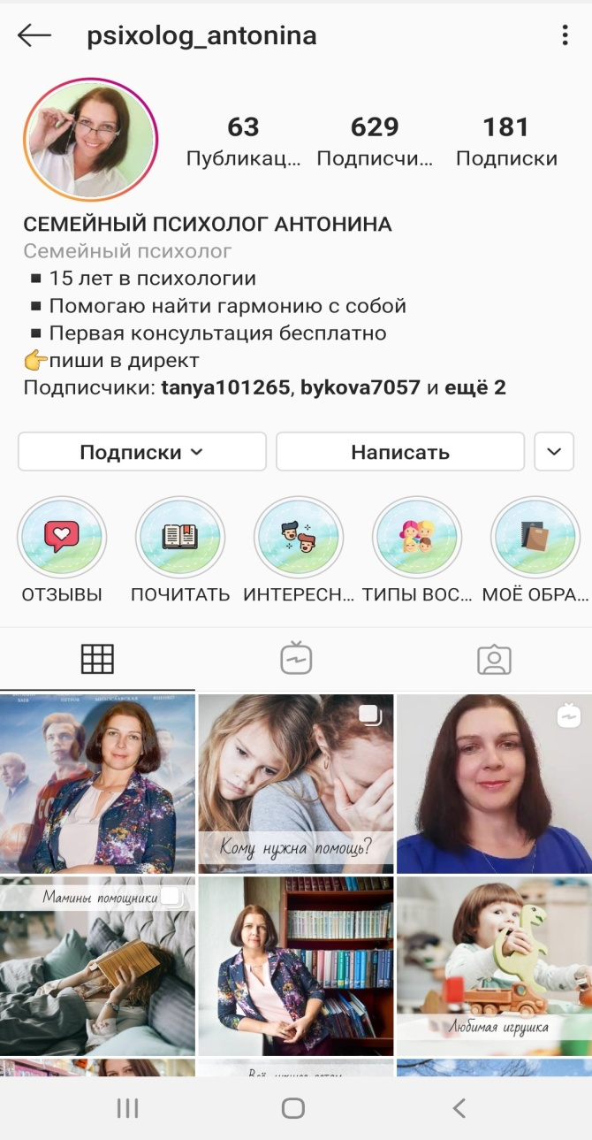
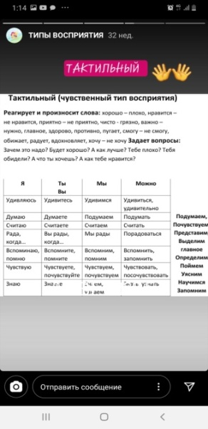
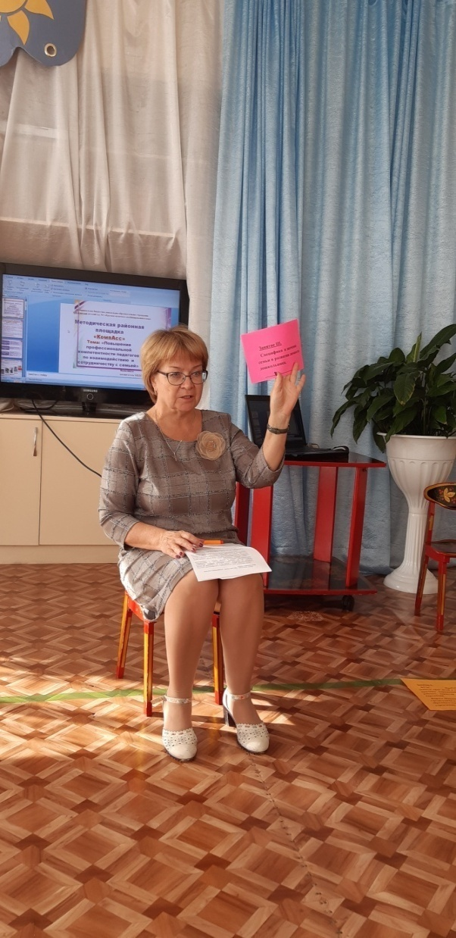
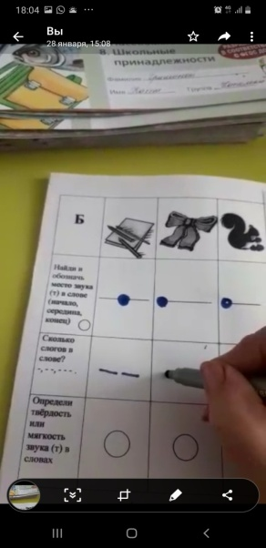
Онлайн - школа осознанного родительства:

Slide 14
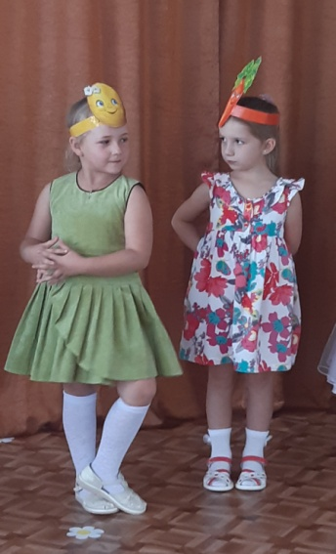
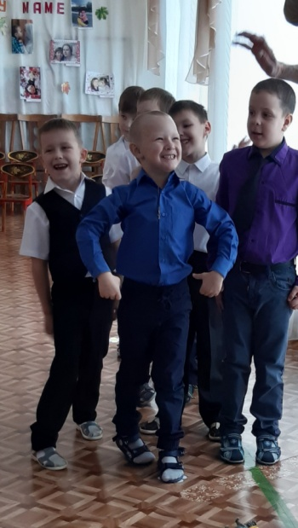
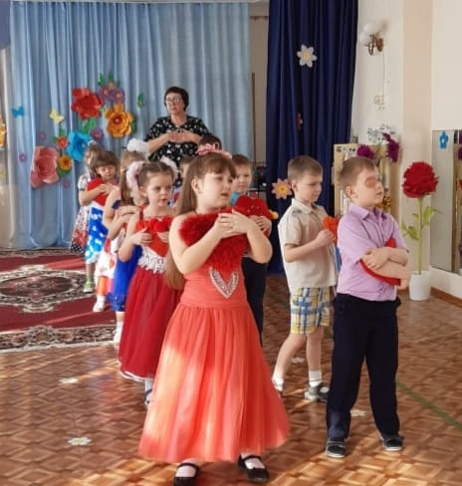
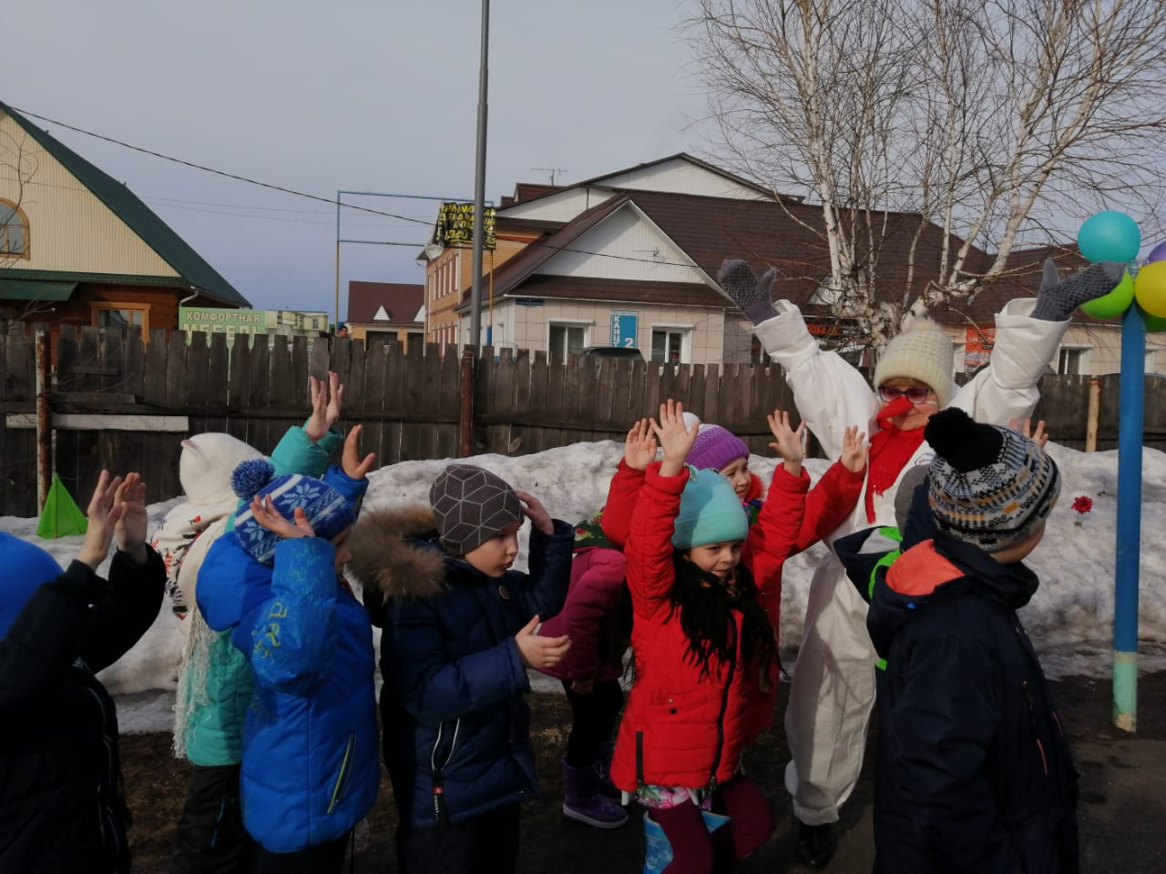
Онлайн - трансляции мероприятий

Slide 15
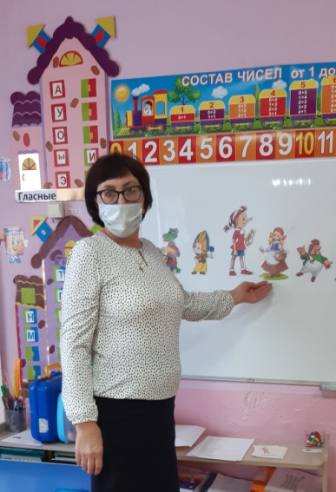
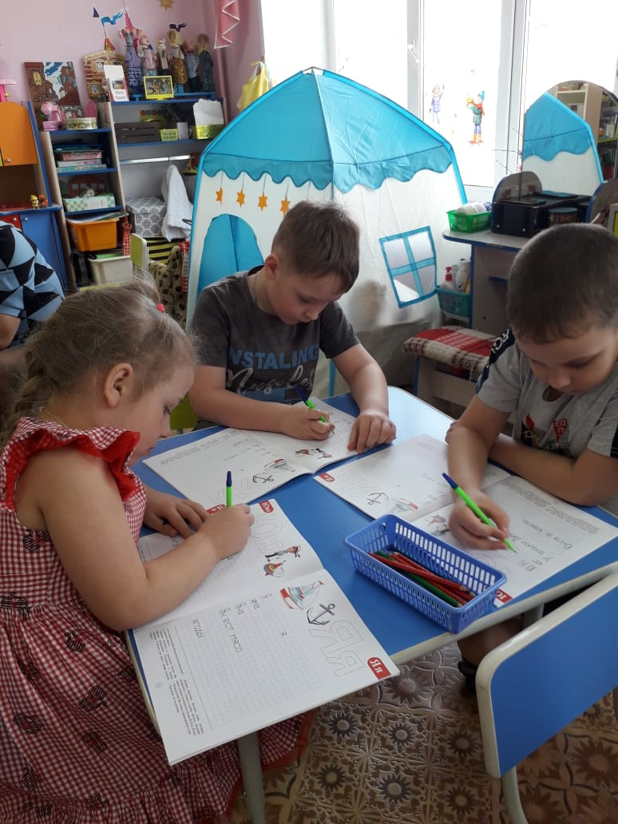
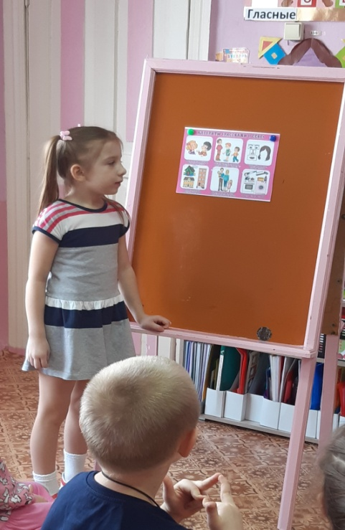
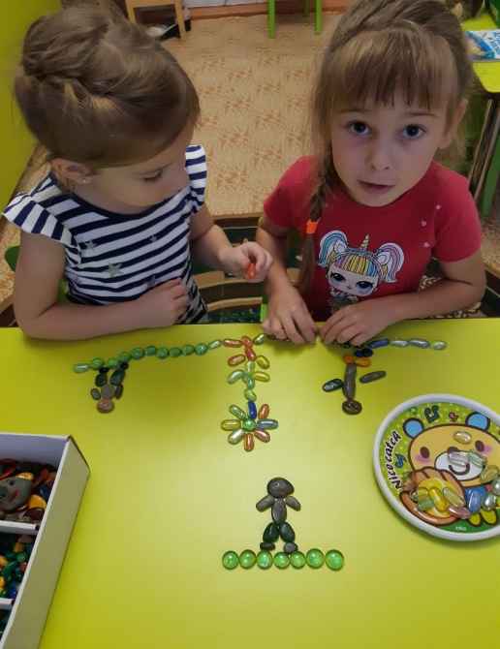
репортажи с занятий

Slide 16
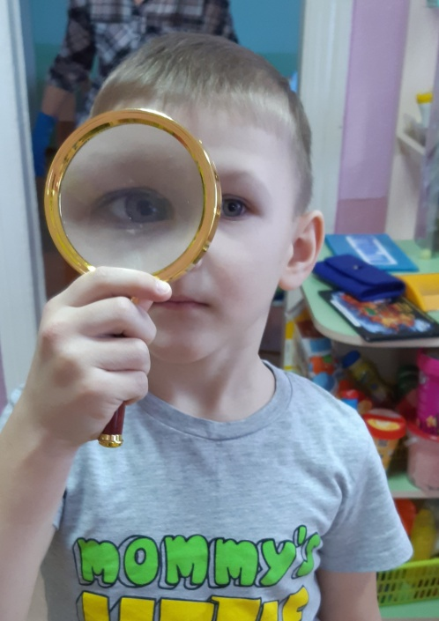
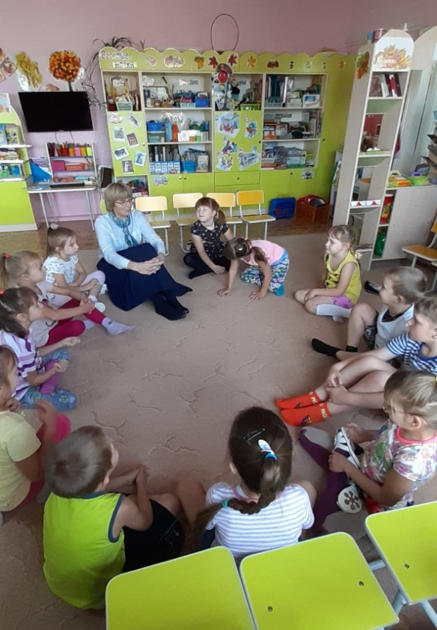
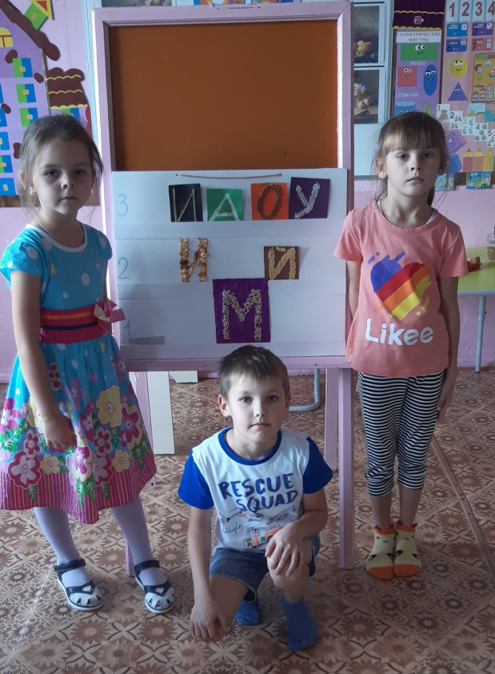
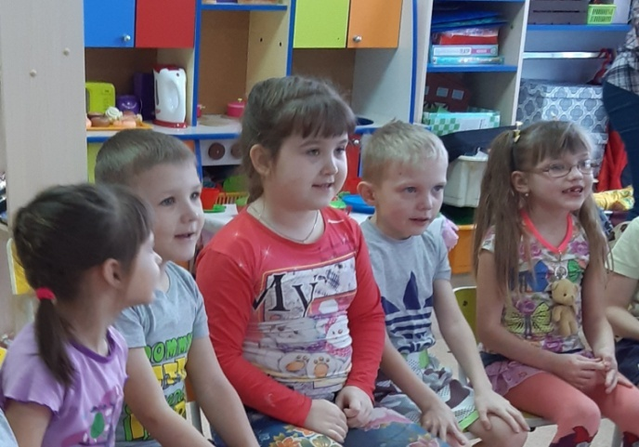
Викторина «Умники и умницы»

Slide 17
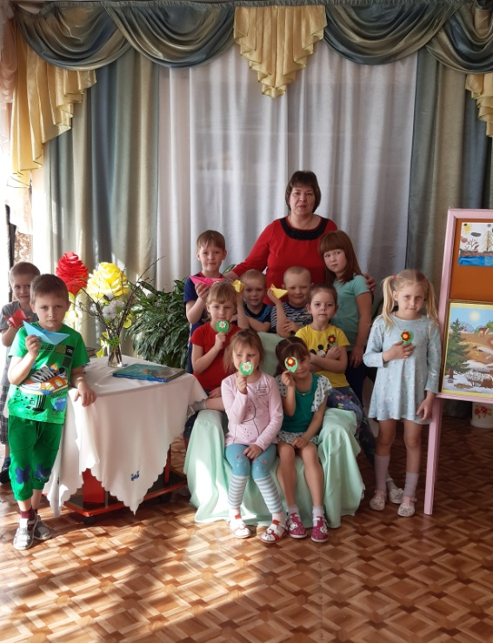
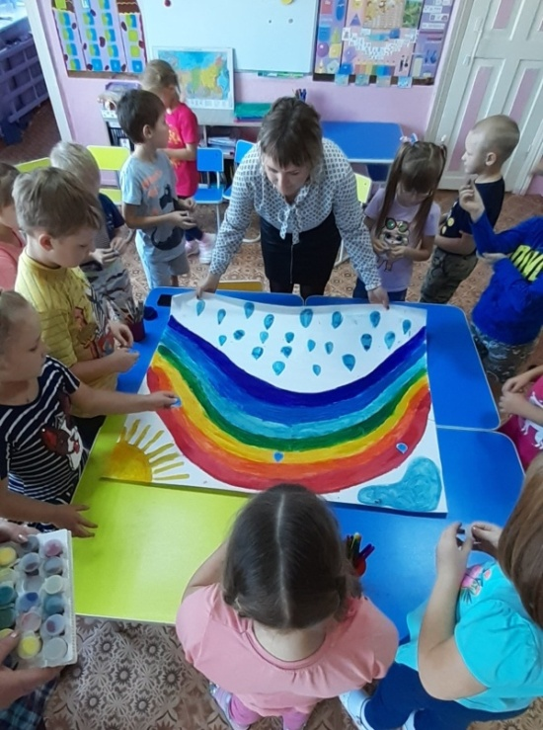
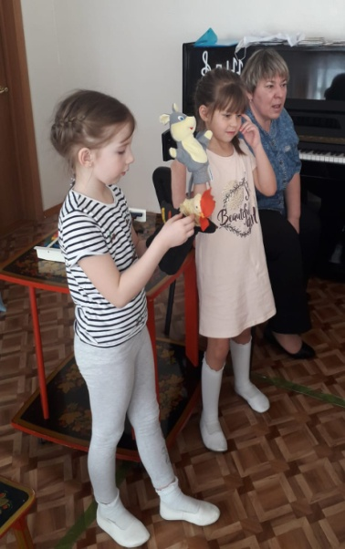
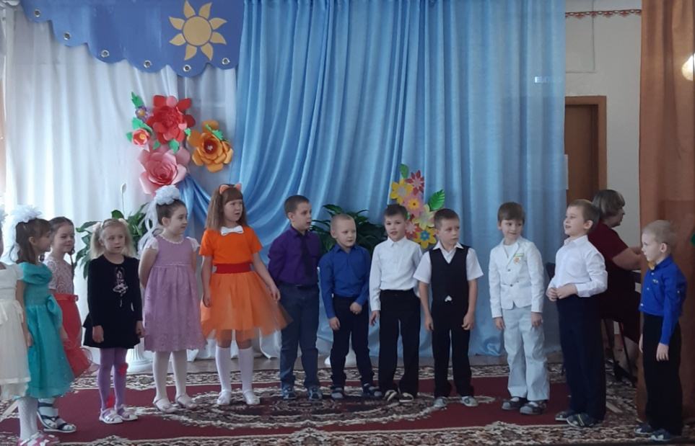
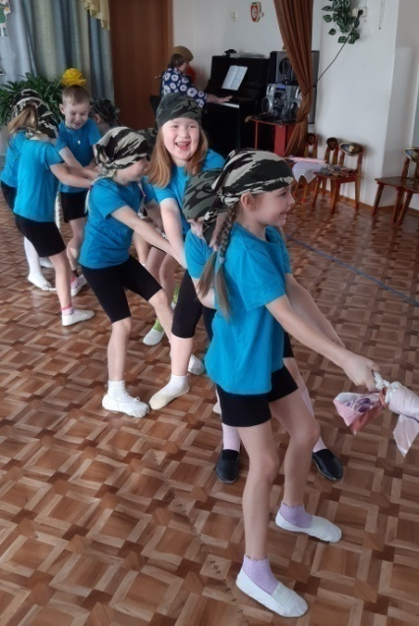
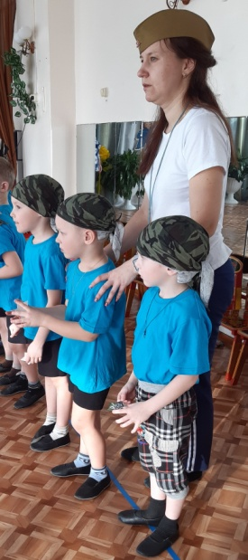
Игровые тренинги квесты

Slide 18
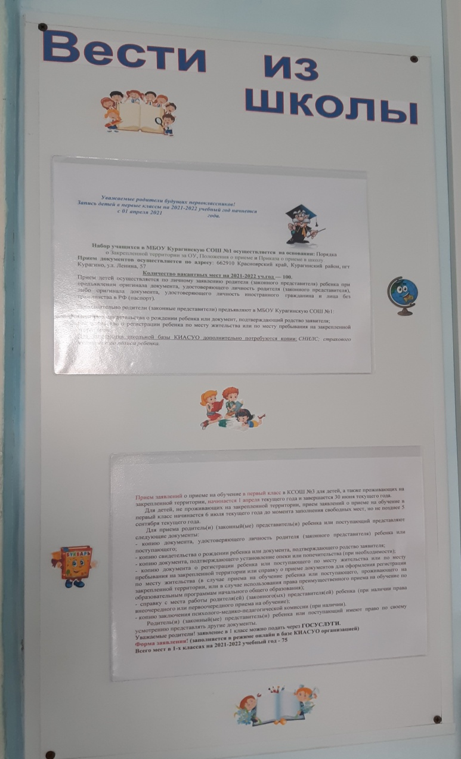
Взаимодействие со школой
- информирование родителей об условиях приёма в школу и дальнейшего обучения;
- видеоэкскурсия по школе;
вести из школы для будущих первоклассников;
встречи с будущими учителями первоклассников

Slide 19
III Этап Заключительный аналитический
(Май – декабрь 2021г.)
Цель: подведение итогов реализации проекта.
- сбор и обработка диагностических результатов, и соотнесение поставленных задач, прогнозируемых результатов с полученными результатами;
- оценка эффективности реализации проекта;
определение проблем, препятствующих достижению ожидаемого результата;
- презентация проекта « Скоро в школу» (отчёт о проделанной работе);
- выставка творческих рисунков детей, выполненные совместно с родителями «Я иду в школу».

Slide 20

ПРОЕКТ
«Скоро в школу» воспитатели Бармашова Т.И., Обирина Л.П. учитель-логопед Решетникова Л.С. педагог-психолог Емельская Н.Ю.
Муниципальное бюджетное дошкольное образовательное учреждение Курагинский детский сад № 1
«Красная шапочка» комбинированного вида
mbdou1@yandex.ru 8(39136)2-35-31

